Slide 1
Entity Framework

Slide 2
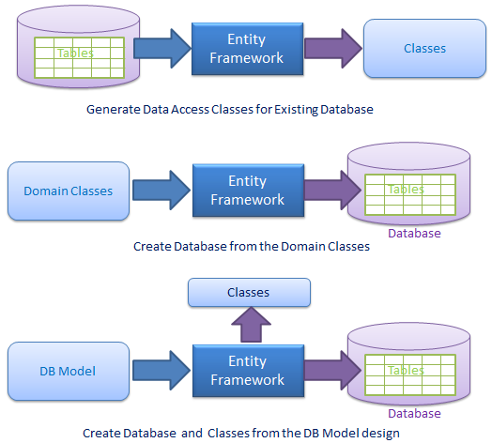
Pristupi

Slide 3
Code-First
Počinjemo pisanjem naših domenskih klasa
Prilikom pokretanja aplikacije EF kreira bazu (ukoliko ne postoji) i mapira domenske klase na tabele u bazi u skladu sa code-first konvencijama
Konvencije možemo menjati putem Data anotacija i Fluent API-ja

Slide 4
DbContext
DbContext je polazna klasa u EF koja se vezuje za jednu bazu podataka
Ove klasa je nadležna za:
Opis Entiteta: Sadrži skup entiteta u vidu kolekcije DBSet<> klasa
Marijalizaciju upita: konvertuje LINQ-to-Entities upite u SQL upite i šalje u bazu
Change Tracking: Vodi računa o izmenama nad entitetima koje su nastale nakon njihovog učitavanja iz baze
Perzistencija podataka: Kreira CUD operacije u zavisnosti od stanja entiteta
Kešira podatke: Inicijalno radi first level caching. Za vreme svog životnog veka kešira sve učitane entitete iz baze
Rukuje vezama među tabelama
Materijalizacija objekata: Konvertuje raw tabelarne podatke u entitete

Slide 5
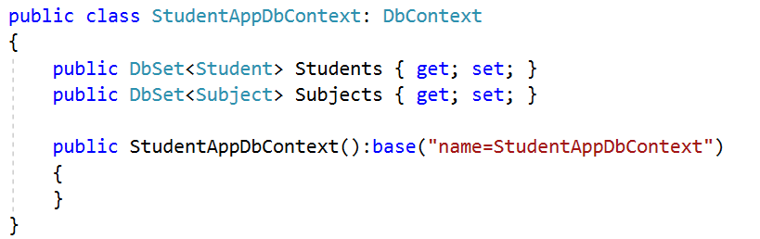
DbContext - primer

Slide 6
DbSet<TEntity>
Mapira se na tabele u bazi
Koristi se za CRUD operacije
Pored osnovnih CRUD operacija sadži i operacije koje utiču na ponašanje DbContext-a

Slide 7
Connection string
Podatke o bazi dajemo u vidu connection stringa u App.Config ili Web.config datotekama
<connectionStrings>
<add name="BookingAppContext"
connectionString="Data Source=(localdb)\MSSQLLocalDB;
Initial Catalog=BookingDB;
Integrated Security=True;"
providerName="System.Data.SqlClient" />
</connectionStrings>

Slide 8
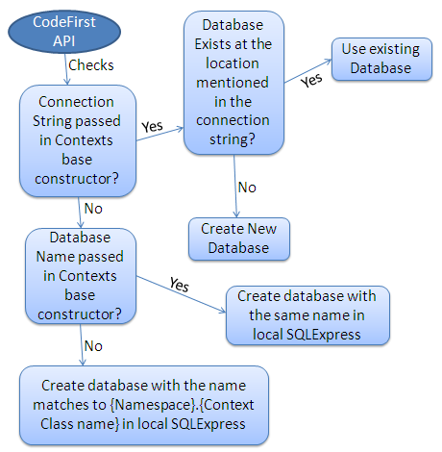
Inicijalizacija baze

Slide 9
Code-First konvencije
Mapiranje klasa na tabele u bazi:
Za svaku domensku klasu koja se nalazi u DbSet<> klasi, kreiraće se nova tabela u bazi
Za klase koje su sadržane u klasama iz 1, biće kreirane tabele u bazi
Za podklase klasa iz 1, biće kreirane tabele u bazi

Slide 10
Code-First konvencije
Primarni ključ | EF kreira primarni ključ od atributa klase koji se zove Id ili <naziv klase>Id (nije case sensitive). Atribut može biti bilo kog tipa. Ukoliko je atribut tipa int ili GUID, biće kreiran kao Identity kolona.
Veze | EF kreira veze na osnovu navigacionih atributa. Navigacioni atributi mogu biti objekti ili kolekcije objekata. EF za odgovarajuće navigacione atribute kreira strani ključ sa nazivom <NazivKlase>_<NazivPrimarnogKljuča>
Strani ključ | Pre nego što se napravi strani ključ sa nazivom <NazivKlase>_<NazivPrimarnogKljuča>, EF u istoj klasi pored navigacionog atributa pokuša da pronađe atribut sa nazivom istim kao i navigacionog atributa ali sa nastavkom Id. Ukoliko pronađe takav atribut, naziv stranog ključa će biti isti kao i naziv tog atributa.

Slide 11
Code-First konvencije
Null kolona | EF kreira nullable kolone za sve objekte i primitivne tipove koji mogu imati null vrednost.
Not Null kolona | EF kreira NotNull kolone za primarne ključeve, i non-nullable primitivne tipove.
Mapiranje atributa na kolone | Po konvenciji svi atributi će biti mapirani na kolone u bazi, koristiti atribut [NotMapped] kako bi sprečili kreiranje kolone
Kaskadno brisanje | Inicijalno omogućeno za sve tipove veza.

Slide 12
Code-First konvencije
C# DataType | Related DB Column DataType | PK Column DataType & Length
int | int | int, Identity column increment by 1
string | nvarchar(Max) | nvarchar(128)
decimal | decimal(18,2) | decimal(18,2)
float | real | real
byte[] | varbinary(Max) | varbinary(128)
datetime | datetime | datetime
bool | bit | bit
byte | tinyint | tinyint
short | smallint | smallint
long | bigint | bigint
double | float | float
char | No mapping | No mapping
sbyte | No mapping (throws exception) | No mapping
object | No mapping | No mapping

Slide 13
Data anotacije
Attribute | Description
Key | Označava atribut kao EntityKey koji će biti mapiran na primarni ključ tabele
Timestamp | Označava atribut kao non-nullable timestamp kolonu u tabeli
ConcurrencyCheck | Stavlja se na atribut kojim želimo da radimo optimističko zaključavanje
Required | Označava da atribut mora imati vrednost
MinLength | Zadaje minimalnu dužinu stringu ili nizu
MaxLength | Zadaje maksimalnu dužinu stringu ili nizu
StringLength | Zadaje minimalnu i maksimalnu dužinu stringa

Slide 14
Data anotacije
Attribute | Description
Table | Zadaje naziv tabele na koji će se mapirati klasa
Column | Zadaje naziv i tip kolone na koje će se mapirati atribut
Index | Kreira indeks od kolone
ForeignKey | Definiše strani ključ za navigacioni atribut
NotMapped | Sprečava mapiranje atributa na kolonu u tabeli
DatabaseGenerated | Koristi se za kreiranje Identity i Computed kolona u tabeli
InverseProperty | Koristi se kada imamo više veza između istih klasa
ComplexType | Označava klasu kao kompleksni tip

Slide 15
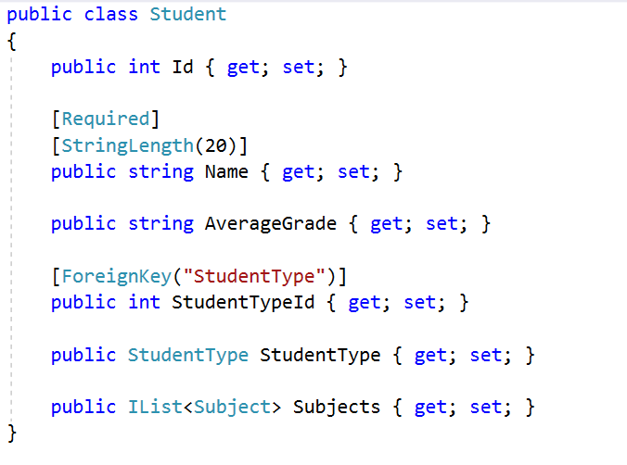
Data anotacije - primer

Slide 16
Migracije
Migracije nam omogućavaju verzionisanje šeme baze
Kako bi ih omogućili u Package-Management konzoli uneti enable-migrations komandu
Dodavanje migracije radi se putem add-migration <Naziv migracije>
Kako bi primenili migracije nad bazom koristiti update-database komandu

